Slide 1
З досвіду роботи вчителя української мови і літератури Бережанської загальноосвітньої школи І-ІІІ ступенів № 2 Демчук Наталії Миколаївни

Slide 2
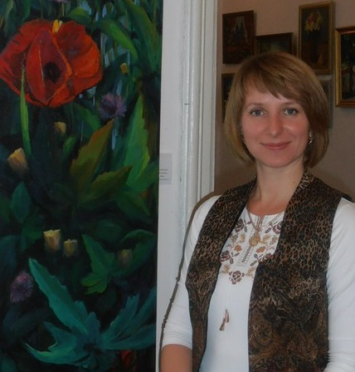
Анкетні дані
Дата народження – 01.11.1976 р.
Народилася в с. Гиновичі Бережанського району Тернопільської області
У 1992 р. закінчила Бережанську
ЗОШ І-ІІІ ступенів №1
У 1996 році закінчила Чортківське педагогічне училище. У 2001р. закінчила Тернопільський
державний педагогічний університет
ім. В. Гнатюка
Спеціальність – учитель української мови і
літератури та зарубіжної літератури
Стаж роботи – 18 років
Кваліфікаційна категорія – спеціаліст вищої категорії
Звання – старший учитель

Slide 3
Тема педагогічного досвіду
Вивчення засобів емотивності на уроках української мови і літератури з метою формування мовленнєвих компетенцій учнів

Slide 4
Актуальність досвіду
Поняття з лінгвістики тексту, стилістики
Поняття з теорії мовленнєвої діяльності (про текст, стилі, типи, жанри мовлення тощо)
Поняття з психології

Slide 5
Значущість досвіду
Формування «умінь і навичок вільно, комунікативно виправдано користуватися мовними засобами при сприйнятті (слуханні і читанні), створенні (говорінні і письмі) висловлювань у різних сферах, формах, видах і жанрах мовлення, тобто в забезпеченні їх всебічної мовленнєвої компетенції».

Slide 6
Мета впровадження педагогічної ідеї
Формування умінь учнів розрізняти стилі мовлення, обгрунтовувати стилістичну приналежність певного тексту.
Набуття уміння визначати мовні ресурси кожного стилю, добирати ці засоби для висловлювань різних типів і стилів мовлення.
Формування уміння користуватися різними стилістичними прийомами (стилістичний аналіз, експериментування, конструювання, редагування.
Формування уміння дотримуватися єдності змісту (теми) і мовного (стилістичного) оформлення у висловлюваннях різних стилів.

Slide 7
Шляхи реалізації педагогічної ідеї
Ознайомлення з граматичним матеріалом як засобом емоційно-експресивного значення на аспектному уроці.
Опрацювання на аспектних уроках його стилістичних можливостей.
Засвоєння на уроках розвитку зв’язного мовлення:
а) при відтворенні готових зразків (перекази);
б) при побудові власних зв’язних висловлень.

Slide 8
Сприйняття і використання мовних засобів емотивності – творчий процес
констатація
коментар
Роздум
Узагальнення
застосування

Slide 9
Проблеми та труднощі
Чинні програми з української мови, підручники передбачають лише часткове ознайомлення зі стилістичними можливостями мови, не мають системи вивчення засобів емоційно-експресивного значення, що знижує якість комунікативно-мовної освіти.
Недостатнє вивчення науковцями методики опрацювання стилістичних засобів української мови.
Недостатньо сформовані вміння вчителя організувати систематичну роботу з вивчення засобів емотивності на уроках української мови і літератури.

Slide 10
Як досягти результату?
Вивчення засобів емотивності повинно проходити у взаємозв’язку з програмовим матеріалом; спеціальні терміни засвоюються шляхом опрацювання лінгвостилістичних ознак мовних одиниць.
Поняття мовних засобів емотивності краще усвідомлюється шляхом аналізу та зіставлення текстів різних стилів.
Використання мовних засобів емоційно-експресивного значення у власних висловлюваннях відповідно до умов і мети комунікації.

Slide 11
Результати діяльності
Розвиток пізнавальних можливостей та інтересу до вивчення рідної мови .
Усвідомлення важливості оволодіння засобами ефективної мовленнєвої комунікації у різних ситуаціях спілкування.
Формування комунікативних якостей мовлення.
Розвиток стилістичного та комунікативно диференційованого зв’язного мовлення школярів.
Формування мовленнєвих й стилістичних умінь.
Формування емоційної сфери школярів.

Slide 12
Практична діяльність учнів
Зіставлення текстів різних стилів з використанням тих самих мовних емосем (експресем).
Зіставлення текстів-зразків та їх деформованих варіантів.
Побудова мовних одиниць та введення їх у речення з наступним створенням міні-тексту.
Вправи з видозміною мовного матеріалу.
Створення стилістичних етюдів.
Створення двох паралельних варіантів тексту для виявлення і порівняння стилістично маркованих та стилістично нейтральних одиниць.

Slide 13
Мовленнєві компетенції учня
Респонсивні вправи, ситуативні, репродуктивні, ініціативні, дискутивні, описові, композиційні
Метод проектів
проектна діяльність вчить учня долати труднощі, працювати над собою, застосовувати знання для розв’язання проблем на практиці
Проблемний
метод
Примушує учнів інтенсивно мислити, шукати і знаходити відповіді на питання, внаслідок чого знання набуваються не лише пам'яттю, а передусім розумом.
Дослідницький метод
учні самостійно або з допомогою вчителя досліджують поставлене питання
Метод комунікативних вправ

Slide 14
Результат діяльності вчителя
Стабільний рівень
навчальної діяльності учнів
Позитивна динаміка за показником
“ Якість знань ”
Учні-переможці ІІ і ІІІ етапів олімпіади та конкурсів
Оволодіння учнями ключовими компетентнос- тями
Сформованість науково-дослідницьких навичок
Активізація пізнавальної діяльності
Підвищення мотивації до навчання

Slide 15
Педагогічна теорія – абстракція. ЇЇ практичне застосування – завжди високе мистецтво
І. Підласий

